Slide 1

Unternehmens-planspiel
Flugzeug-/Raketenbau

Slide 2
Einkauf in der Makropole Coruscant
3 Anbieter mit verschiedenen Preisen, nur einer wählbar
Extras
Basics
Metalle, Kleinteile, Antrieb, Innenausstattung
Flux-Kompensator, Warp-Antrieb, gehobenere Innenausstattung

Slide 3
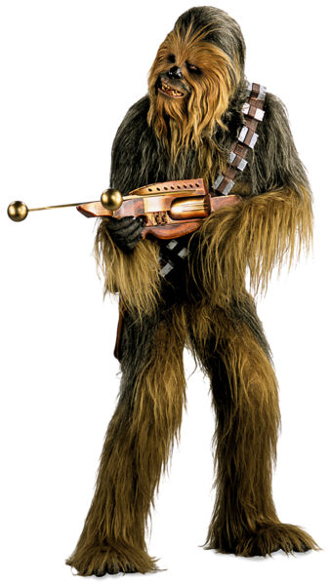
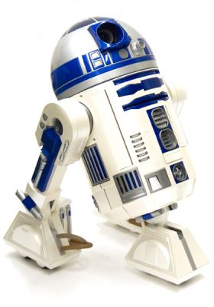
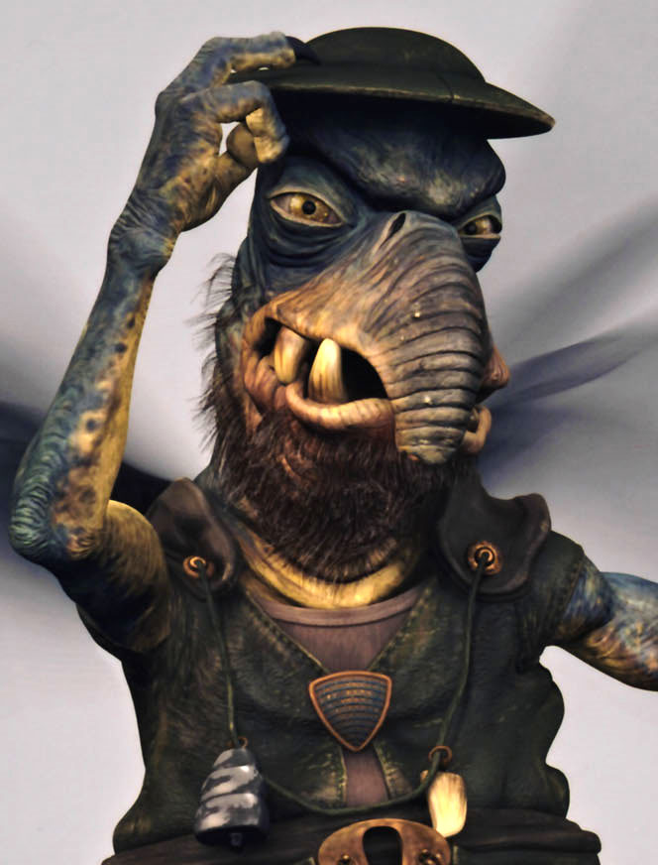
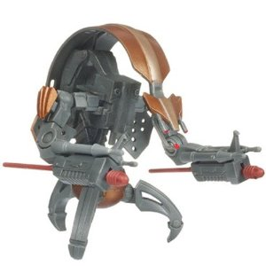
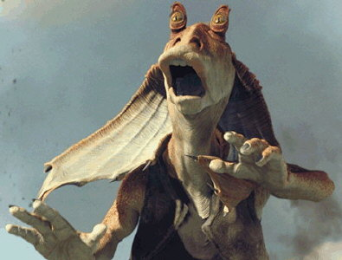
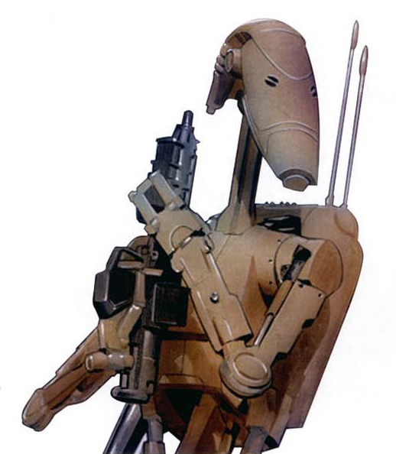
Personal
Personalbedarf
Produktion
Marketingvariante
R2D2,
Doidika,
B1 Kampfdroiden
Toydarianer Watto, Gungang Jar Jar Binks, Wookiee Chewbacca

Slide 4
Motivation!

Slide 5
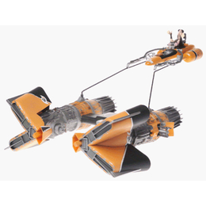
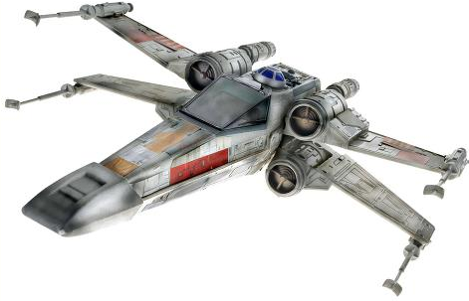
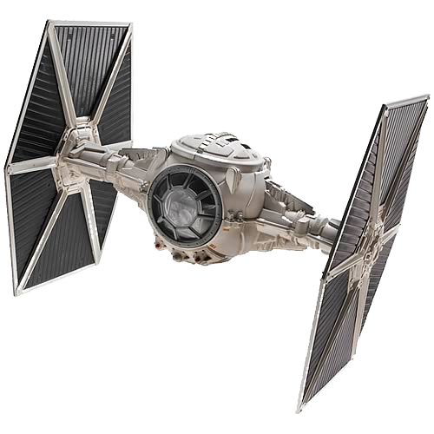
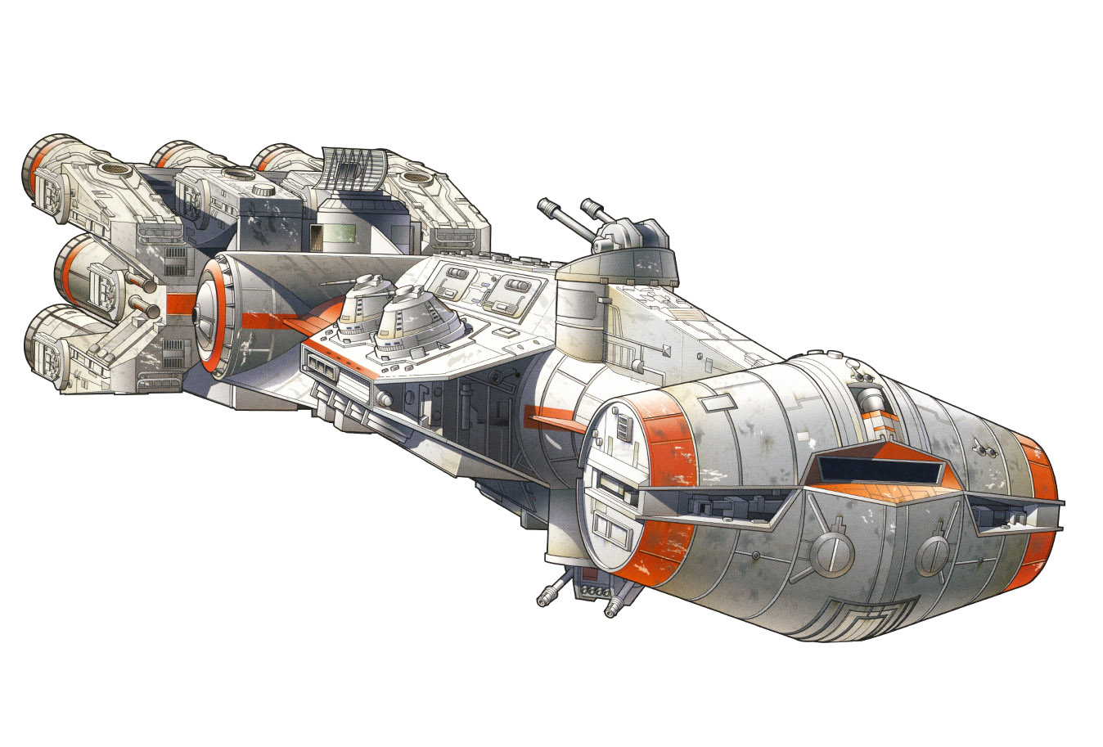
Produktion der Raumjäger
X-Wing
TIE Fighter
Corellian Corvette
Pod Racer
Anfangs wird Produktionsmenge angegeben, bei weiteren Durchläufen änderbar

Slide 6
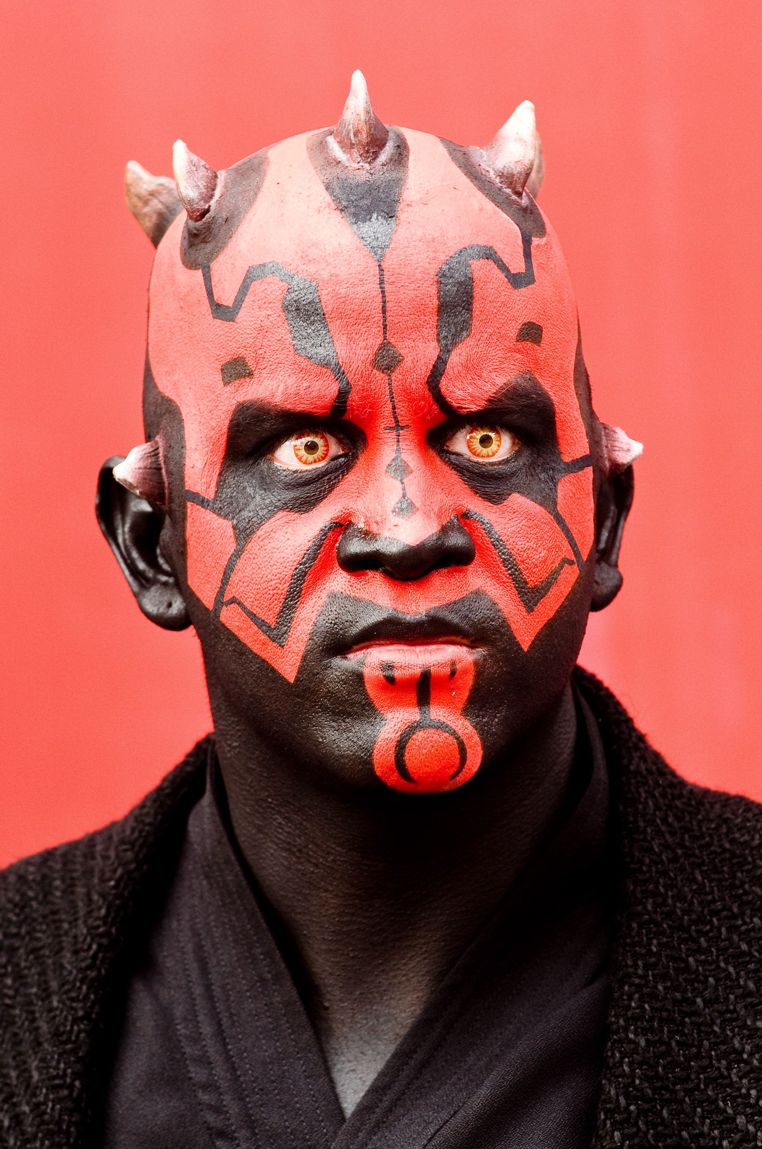
Absatz kontrolliert durch die Handelsförderation
3 Marketingvarianten (Watto, Jar Jar Binks, Chewbacca)
Manipulation mit Hilfe der Macht unzulässig
Preis ist zuerst für alle gleich, kann später dann geändert werden
BÖSE

Slide 7
Verhalten auf der Handelsroute
Kunden entschieden nach
Günstigstem Preis
Bester Marketingvariante
Nachfrage variiert zufällig

Slide 8
Bewertung der Teilnehmer
Bilanzen werden aufgestellt
Wichtigste Kennzahlen werden ermittelt
ROI als entscheidender Wert

Slide 9
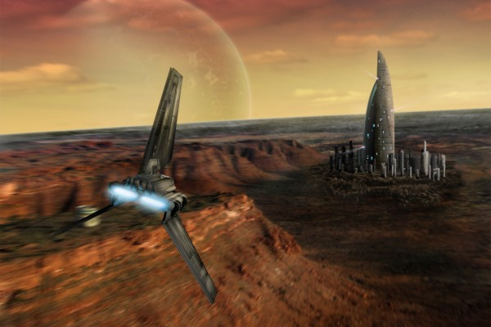
Sanktionen
Verstöße gegen die Spielregeln werden mit einem Aufenthalt auf Despayre bestraft

